Slide 1

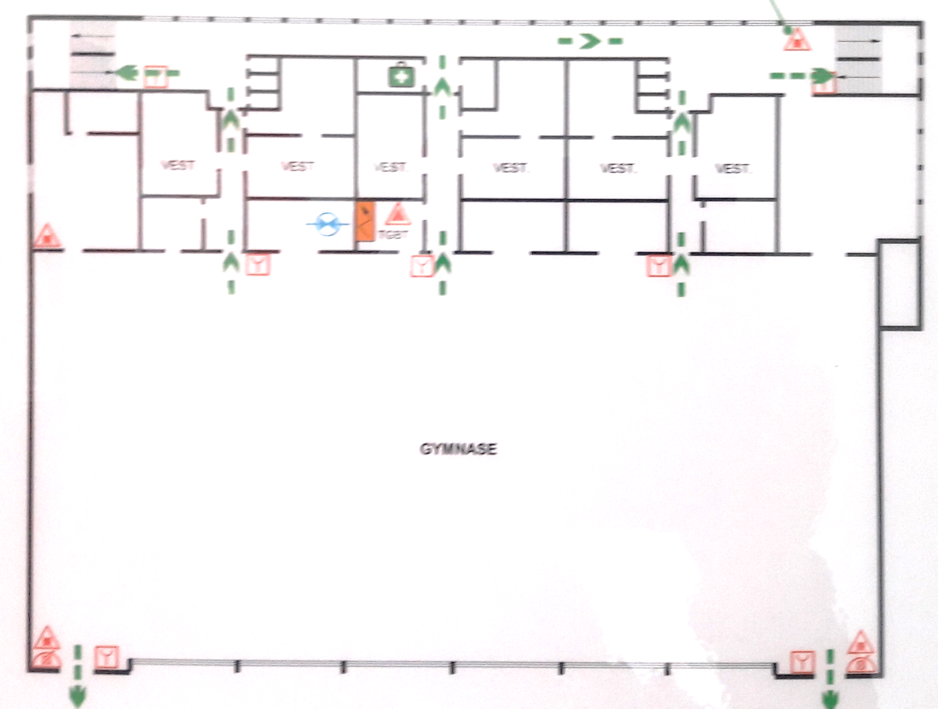
PLAN D’ACCES ET DE CIRCULATION
ESCRIME – GYMANSE DE LA PISCINE AVENUE DE HUY
Entrée
Port du maque
Obligatoire dans les allées de circulation
Vestiaires et Sanitaires :
Accès Interdit
Accès aux Entités 1 et 2 exclusivement réservées aux cours
Pas de public
Sortie
LOCAL
CERCLE
Vestiaires fermés
ENTITE 2
ENTITE 1
Séparation du gymnase
Créée par poteaux et cordes
Cercle Escrime Georges Tainturier – 04/06/2020

Slide 2
ACCES ENTITE 1
ACCES ENTITE 2

Slide 3
ACCES ENTITE 1
ACCES ENTITE 2

Slide 4
ACCES ENTITE 1
ACCES ENTITE 2

Slide 5
SORTIE
SORTIE

Slide 6
SORTIE
SORTIE

Slide 7
SORTIE
SORTIE

Slide 8


